Slide 1


স্বাগতম

Slide 2

শাহানাজ পারভীন
সহকারি শিক্ষক
পারলা সরকারি প্রাথমিক বিদ্যালয়,
মাগুরা।

Slide 3

শ্রেণিঃ দ্বিতীয়
বিষয়ঃ বাংলা
পাঠঃ নানা রঙের ফুল ফল।
পাঠ্যাংশঃ আমাদের দেশ ফুলের দেশ-------------টগর ও কাশফুলও সাদা।
সময়ঃ ৪০ মিনিট

Slide 4

শিখনফলঃ
শোনা
১ .১ .১ - বাক্যে ও শব্দে ব্যবহৃত বাংলা যুক্তবর্ণের
ধ্বনি শুনে মনে রাখতে পারবে।
৩.২.১- পরিচিত ফুল সম্পর্কে শুনে বুঝতে পারবে।
বলা
1.1.1-বাক্যে ব্যবহৃত যুক্তবর্ণ ধ্বনি শুদ্ধ ভাবে
বলতে পারবে।
1.3.2-প্রশ্ন করতে ও প্রশ্নের উত্তর দিতে পারবে।

Slide 5
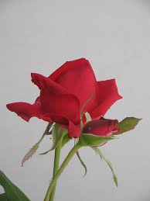
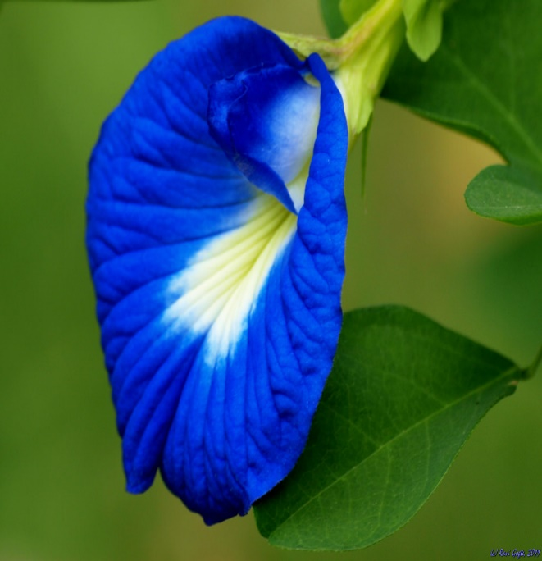
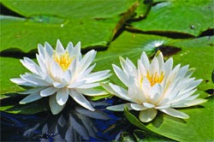
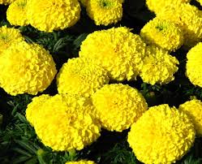

Slide 6
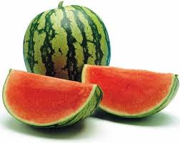
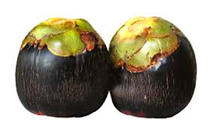
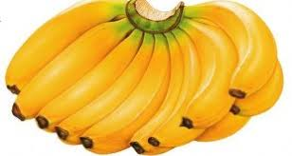
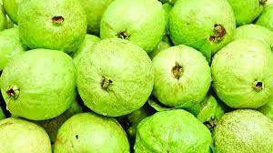

Slide 7
এসো আজ আমরা পড়ি
নানা রঙের ফুলফল

Slide 8

শব্দের অর্থগুলো জেনে নিই
গন্ধ - সুবাস
বিভিন্ন - নানা রকম

Slide 9
যুক্তবর্ণগুলো ভেঙ্গে দেখাও এবং নতুন শব্দ তৈরি করোঃ
ন্ন
ন
নবান্ন
বিভিন্ন
ন
ষ্ণ
ণ
কৃষ্ণচূড়া
ষ
উষ্ণ
ন্ধ
ন
সুগন্ধ
ধ
বন্ধ
মিষ্টি
ষ্ট
ষ
ট
পুষ্টি

Slide 10

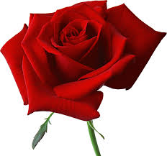
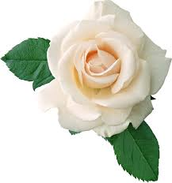
লাল গোলাপ
গোলাপি গোলাপ
সাদা গোলাপ
গোলাপ ফোটে সারা বছর। লাল, সাদা, গোলাপি বিভিন্ন রঙের। গোলাপের সুগন্ধ আছে।

Slide 11
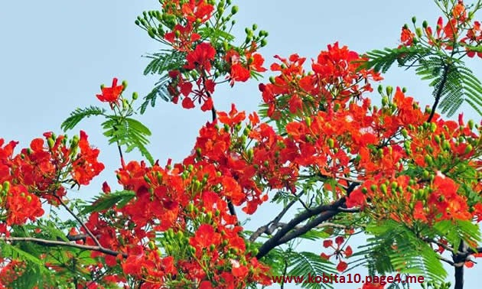
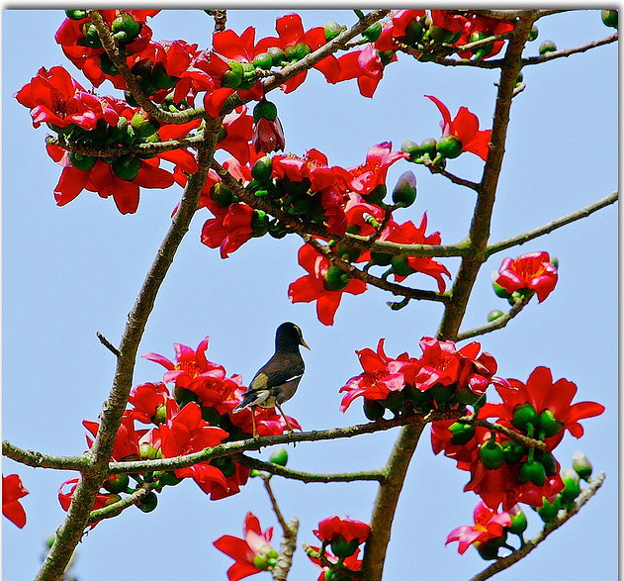
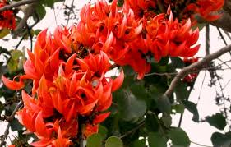
কৃষ্ণচূড়া
শিমুল
লাল রঙের এ ফুলগুলো দেখতে খুবই সুন্দর কিন্তু সুবাস নেই।
পলাশ

Slide 12
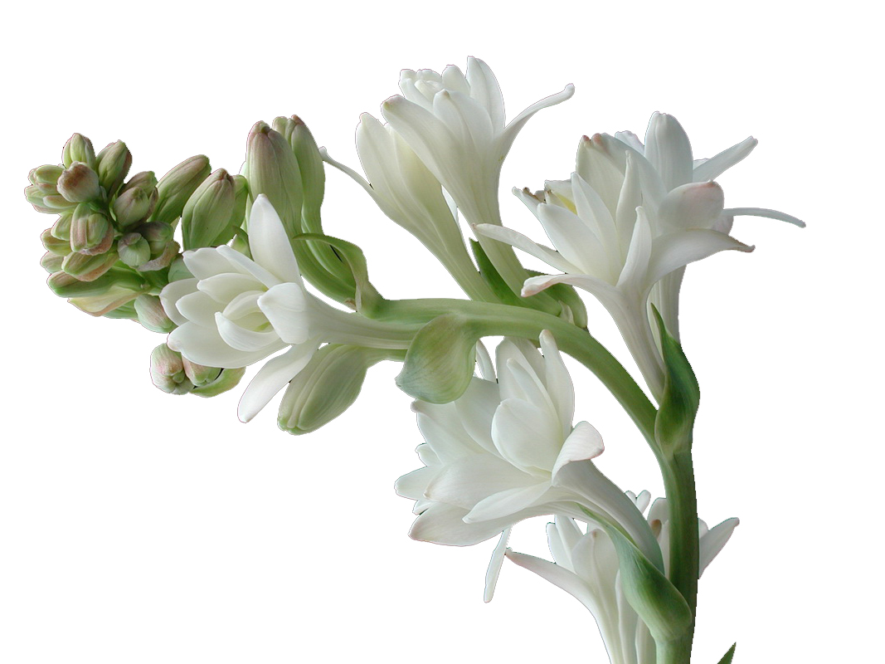
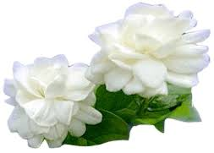
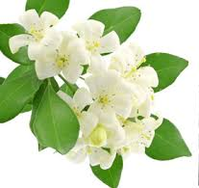
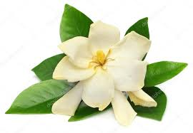
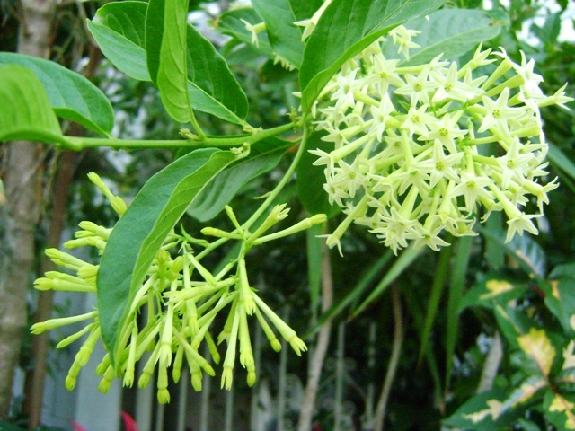
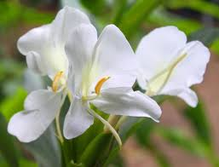
কয়েকটি সাদা রঙের ফুল
রজনীগন্ধা
বেলী
কামিনী
গন্ধরাজ
হাসনাহেনা
দোলনচাঁপা

Slide 13
তোমার বইয়ের ২৮ পৃষ্ঠা বের করো

Slide 14

শিক্ষকের পাঠ

Slide 15

শিক্ষার্থীদের
পাঠ
(শিক্ষক সহযোগিতা করবেন )

Slide 16
দলীয় কাজ
  হলুদ দলঃ
  ১। দুটি সাদা ফুলের নাম বলো?
  ২। কোন ফুল মিষ্টি গন্ধে ভরিয়ে দেয়?
  লাল দলঃ
  ১। সারা বছর ফোটে এমন দুটি ফুলের নাম বলো ?
  ২। দুটি লাল ফুলের নাম বলো ?
  সবুজ দলঃ
  ১। কোন ফুলের সুবাস নেই ?
  ২। গোলাপ কোন কোন রঙের হয়?
  (আলাদা আলাদা কার্ডে কাজগুলো লিখে প্রত্যেক দলকে দিয়ে দেব)

Slide 17

একক কাজ
১।তোমার জানা পাঁচটি ফুলের নাম লেখ?
২। গাঁদা ফুলের রং কেমন ?
৩। ষ্ণ এর মধ্যে কোন কোন বর্ণ রয়েছে?

Slide 18
কুইজ
শ্রেণির সকল শিক্ষার্থীকে দুটি দলে ভাগ করবো। উভয় দলকে আজকের পাঠ্যাংশ থেকে ৫টি করে প্রশ্ন তৈরি করতে বলবো যা তারা বিপক্ষ দলকে জিজ্ঞাসা করবে। প্রত্যেক দলকে সঠিক উত্তরের জন্য এক পয়েন্ট দেওয়া হবে। বিজয়ী দলকে করতালির মাধ্যমে অভিনন্দিত করা হবে।

Slide 19
শব্দের টেনিস খেলা
শিক্ষার্থীরা মুখোমুখি দাঁড়াবে এবং না থামতে বলা পর্যন্ত নির্ধারিত বিষয়ে একজনের পর অন্যজন একটি করে শব্দ বলতে থাকবে (কমপক্ষে ৫টি)। বিষয়গুলো নিম্নরুপ-
  ১। সাদা ফুলের নাম
  ২। লাল ফুলের নাম
  ৩। সুগন্ধি ফুলের নাম

Slide 20
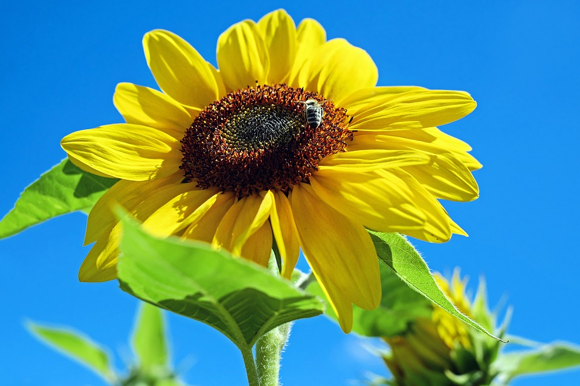
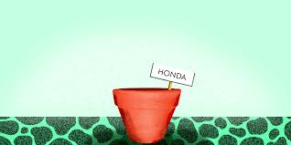
সবাইকে ধন্যবাদ

